Slide 1


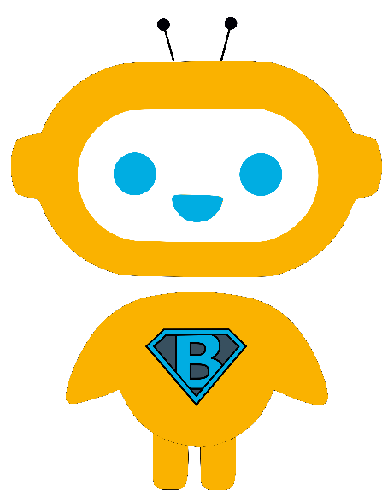
Universidade do Minho
Laboratório em Engenharia Informática
DSL para a geração de Chatbots
Diana Ribeiro Barbosa
Francisco José Moreira Oliveira Raul Vilas Boas
Notes:
KIKO
Bom dia!!!
Eu sou o Francisco, este é o Raul, e esta é a Diana e vamos começar a nossa apresentação do projeto de Laboratórios de Engenharia Informática.
O tema do projeto é uma “DSL para geração de ChatBots”

Slide 2
Estrutura
Introdução
Conceitos
Motivação/Objetivos
Desenvolvimento
DSL
Funcionamento interno
Demo
Trabalho Futuro
Resultados
Notes:
KIKO
Aqui temos a estrutura da apresentação!
Vamos iniciar com uma INTRODUÇÃO indicando alguns Conceitos, e marcando alguns Objetivos e Motivações deste projeto.
De seguida vamos DESENVOLVER um pouco a DSL e falar sobre ela, bem como o Funcionamento Interno genérico de um BOT
Finalmente vamos mostrar RESULTADOS com um breve Demo de interação entre um User e os Bots, e terminamos com referencias a Trabalho Futuro e melhoramentos que temos planeados.

Slide 3
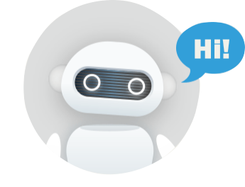
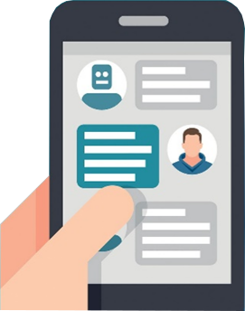
O que é um Chatbot?
Um Chatbot é um programa desenvolvido com o objetivo de simular uma conversa com um utilizador.
Surgiu em 1960 com o intuito de testar se era possível enganar o utilizador fazendo-o passar por um ser humano.
Notes:
DIANA

Slide 4



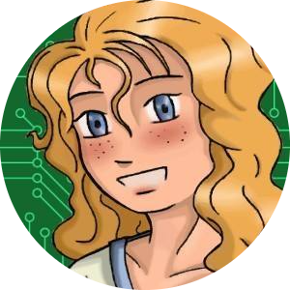

Porquê? Para quê?
Assistentes Digitais
Tutores de Línguas Estrangeiras
Diagnóstico Médico
Planeamento de Viagens
Notes:
DIANA será que vale a pena?
Aplicabilidade a várias áreas
Disponibilidade
Utilidade
SERVIÇOS ACADÉMICOS

Slide 5
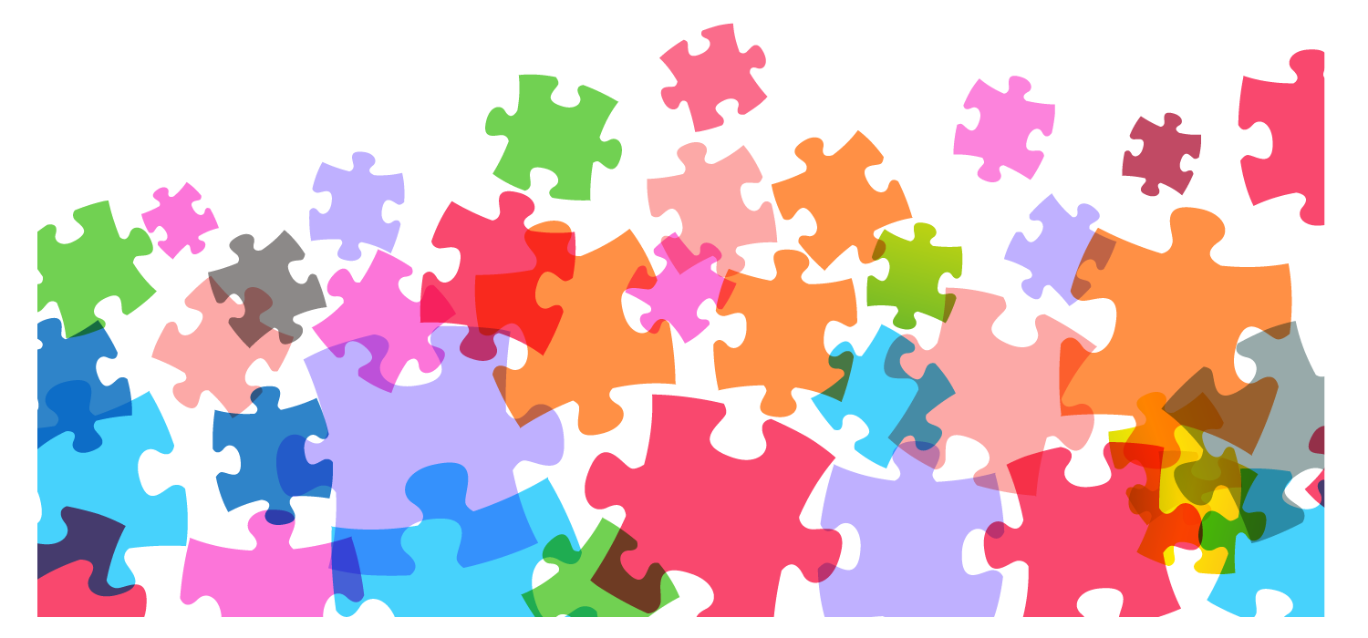
Desenvolvimento
b1 = CREATE Encyclopedia FROM Json “historiaPortugal” ;
b2 = CREATE AnswersFromList FROM Txt “proverbios” ;
b3 = CREATE AnswersFromList FROM Txt “lusiadas” ;
b4 = CREATE Q&A FROM Csv AS RelationalDatabase “farmacia” ;
b5 = CREATE Q&A FROM Json “uminho” ;
JOIN b1 !3 + b2 !5 + b3 ;
Notes:
DIANA

Slide 6
Desenvolvimento
regras = [
('Bom dia’, chooseOne(saudacoes)),
('Como se diz (.*) em (.*)',traduz()),
('(.*) Conheces?’, getKnowledge(encyclopedias)),
('(.*)’, getQuote(lists)),
(...)
]
def botSystem (userInput,regras):
for r in regras:
match = re.match(r,userInput)
if match:
output = reply(r,userInput)
if not output
planB()
learn(userInput)
log.add(input,output)
Notes:
RAUL

Slide 7
Demo
User: Bom dia, meu caro!
Bots: Bom dia para ti também!
User: Como vai a vida?
Bots: Ótima, e a tua?
User: Comigo tudo bem, obrigado. Como se diz bem em inglês?
Bots: De nada! "Bem" em inglês diz-se "well".
User: Que dia lindo...
Bots: Não há dia sem tarde.
User: ok
Bots: Fala-me português!
User: O meu livro preferido é A Arte de Insultar. Conheces?
Bots: A Arte de Insultar é um livro escrito pelo filósofo Arthur Schopenhauer e foi publicado somente após sua morte em 1860.
User: Adoro ir à praia.
Bots: Deixando a frota, em nenhum porto ou praia.
User: Isso é dos lusíadas, não é?
Bots: Sim, este verso pertence aos Lusíadas.
User: Adeus
Bots: Até logo!
Notes:
RAUL

Slide 8
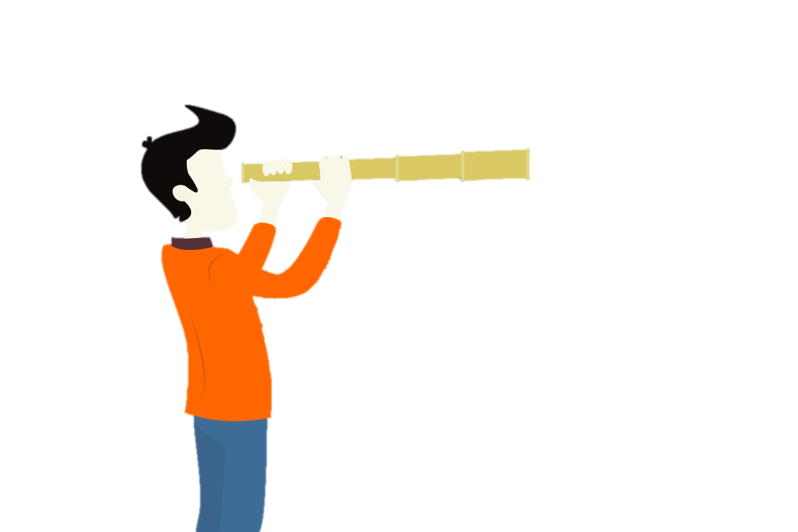
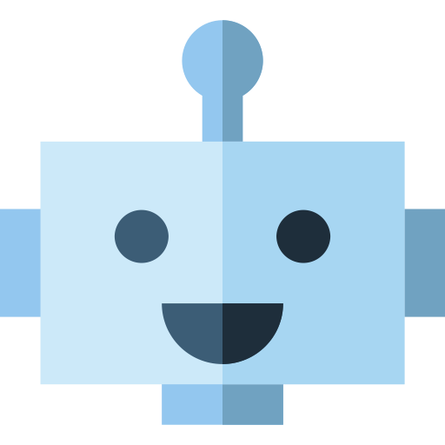
Trabalho Futuro
Permitir geração dos bots através da DSL possibilitando a especificação da categoria dos mesmos, prioridade, agregação, …
Aprendizagem
Criação de perfis de utilizador
Aprender através dos diálogos (utilizador, filmes, …)
Guardar estados para dar melhor seguimento à conversa
Notes:
KIKO
Quanto ao Trabalho Futuro, temos como objetivos:
Permitir especificar na DSL, Prioridades e Categorias (etc, caraterísticas) para cada BOT aumentando a capacidade de personalização do sistema
Aumentar a capacidade de Aprendizagem do BOT, através da analise do utilizador (perfil, preferências) ou até mesmo por aprendizagem com diálogos (utilizador, excertos filmes)
Guardar estados/informação recente que permitam um melhor e mais fluido dialogo com o utilizador (exemplo???)

Slide 9
Universidade do Minho
Laboratório em Engenharia Informática
DSL para a geração de Chatbots
Diana Ribeiro Barbosa
Francisco José Moreira Oliveira Raul Vilas Boas
Notes:
KIKO
Assim terminamos a nossa apresentação, não sei se existe alguma duvida… . .
Não? Ok então por nós é tudo :D XD
Muito obrigado
PEACEEEEE

